Slide 1
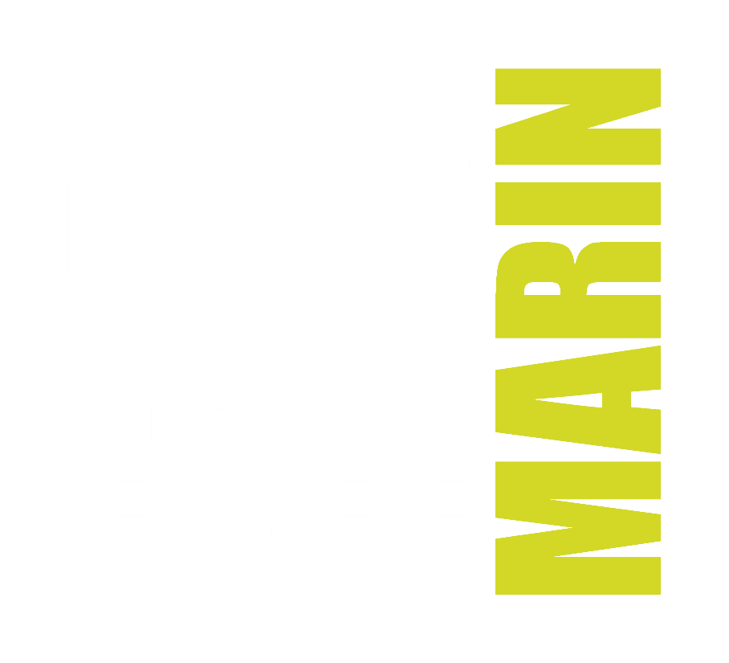
Como Salvar una Vida con Naloxona
Nombre, título

Slide 2
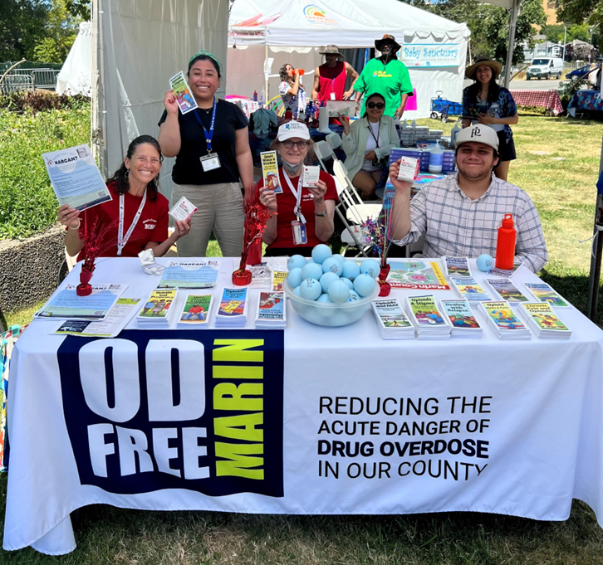
Una coalición basada en la comunidad
Centrada en reducir el riesgo de sobredosis en el condado de Marin
Consta de 4 equipos de acción, un Comité director, un Comité presupuestario y personal de Salud y Servicios Humanos
Usa estrategias basadas en evidencia alineadas a las prioridades de CDPH
Notes:
OD Free Marin es una coalición basada en la comunidad que trabaja para terminar las sobredosis de opioides en el condado de Marin.
Centramos nuestros esfuerzos en expandir la distribución y el uso de naloxona en el condado de Marin y en dar educación para la prevención de sobredosis a nuestra comunidad.
Equipos de acción:
Educación y difusión
Sistema de justicia
Equipos de acción de jóvenes
Intervención, tratamiento y recuperación

Slide 3
La sobredosis accidental es la principal causa de muerte entre los residentes menores de 55 años en el condado de Marin.
La mayoría se debe al uso de opioides.
Notes:
Las emergencias por opioides pueden suceder en cualquier momento, en cualquier lugar.
Las sobredosis son prevenibles
Tener el aerosol nasal naloxona en su kit de primeros auxilios o llevarlo a donde usted vaya puede salvar vidas.
Fuente:
Departamento de Salud Pública del condado de Marin

Slide 4
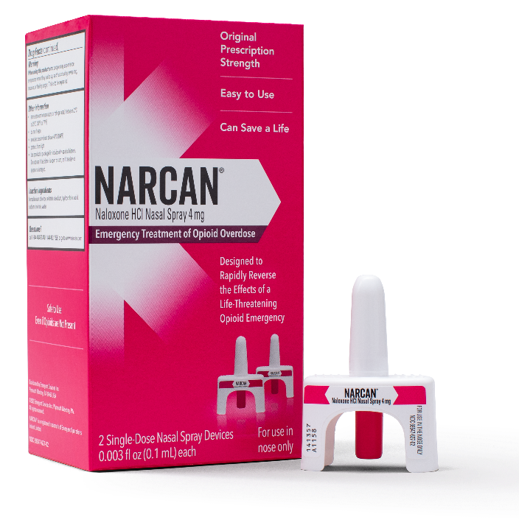
La naloxona revierte una sobredosis de opioides
Aerosol nasal listo para usar
Puede restablecer la respiración normal en 2 a 3 minutos
Puede administrarse de manera segura a personas de todas las edades
No hará daño a alguien que no está teniendo una sobredosis de opioides
Todos pueden llevar consigo naloxona
Notes:
El aerosol nasal naloxona es un medicamento que salva vidas y puede revertir una sobredosis de opioides, incluyendo la heroína, el fentanilo y los medicamentos opioides de venta con receta
Es un aparato listo para usar que contiene una única dosis de 4 mg de naloxone hydrochloride.
Es seguro y no le hará daño a alguien si se lo administra y no está teniendo una sobredosis por opioides.
Puede darse de manera segura a personas de todas las edades, desde bebés a adultos.
Todos pueden llevar consigo naloxona para ayudar a responder a una sobredosis.
El aerosol nasal naloxona se envasa individualmente en blísteres sellados que contienen dos aparatos de aerosol nasal de dosis única.
Naloxona puede administrarse rápidamente mediante un aerosol nasal (naloxona) en la nariz o mediante un inyectable o autoinyector en la parte externa del muslo u otro músculo importante.
Aerosol nasal naloxona:
Únicamente para uso nasal
No pruebe el aparato del aerosol nasal antes de usarlo
1 aparato de aerosol nasal contiene 1 dosis del medicamento
Cada aparato se atomiza solo 1 vez
Fuentes:
https://www.cdc.gov/stopoverdose/naloxona/faq.html
https://www.cdc.gov/drugoverdose/featured-topics/naloxona.html
https://20797746.fs1.hubspotusercontent-na1.net/hubfs/20797746/Narcan%20OTC%20Fact%20Sheet%20(1).pdf

Slide 5
Salve una vida con naloxona
Reconozca las señales de una sobredosis
Llame al
9-1-1
Administre naloxona
Proporcione atención posterior
Dé respiraciones de rescate
Notes:
Si cree que alguien está teniendo una sobredosis de un opioide o de otra sustancia:
Llame inmediatamente al 911.
Administre naloxona tan pronto como sea posible.
No espere a que lleguen los trabajadores de emergencias antes de dar naloxona.
Trate de mantener a la persona despierta y respirando.
Ponga a la persona de lado para evitar que se ahogue.
Manténgase con la persona hasta que lleguen los trabajadores de emergencias.
Naloxona es un tratamiento temporal. Es posible que en algunas circunstancias se necesite más de una dosis, especialmente si un evento de sobredosis implica fentanilo fabricado ilegalmente
Fuentes:
https://www.cdc.gov/drugoverdose/featured-topics/naloxona.html

Slide 6
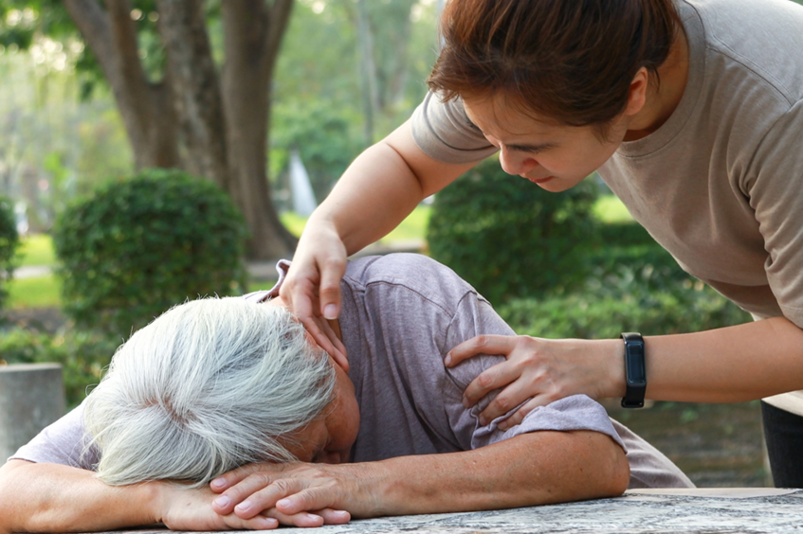
Reconozca las señales de una sobredosis
La persona está inconsciente y no puede despertarla
No respira o respira muy despacio
Hace sonidos de ahogo o gorgoteo
Piel pálida o azulada
  Especialmente los labios y las uñas
Pupilas contraídas y pequeñas
  Pupilas puntiformes
Cuerpo flácido
Notes:
Si no está seguro si la persona está teniendo una sobredosis, hay señales obvias que puede evaluar.
¿Está respirando la persona?
¿La persona responde?
¿Responde cuando lo sacude y grita su nombre?
¿Puede hablar la persona?
¿Cómo es el color de su piel (especialmente los labios y las puntas de los dedos)?
Personas con piel más clara: el tono de la piel se vuelve azul-morado.
Personas con piel más oscura: el tono de la piel se vuelve gris o cenizo.
Cómo verificar la capacidad de respuesta:
Trate de estimular y despertar a la persona mediante estímulos verbales y físicos.
Diga su nombre
Frote sus nudillos en su esternón
Frote sus nudillos en su labio superior.
Pinche la parte de atrás de su brazo.
Fuentes:
https://www.cdc.gov/stopoverdose/naloxona/index.html
https://harmreduction.org/issues/overdose-prevention/overview/overdose-basics/responding-to-opioid-overdose/

Slide 7
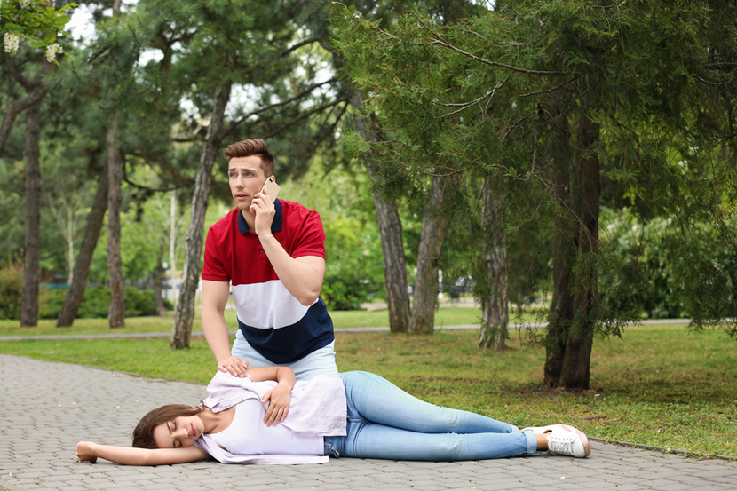
Llame al 9-1-1
Reporte que la persona posiblemente esté teniendo una sobredosis y que está inconsciente
Dé el lugar
El operador del 9-1-1 puede guiarlo por los pasos
Siempre llame al 9-1-1 cuando use naloxona
Las víctimas de una sobredosis necesitan atención y monitoreo médico después de ser reanimadas
Notes:
Reporte que es posible que la persona esté teniendo una sobredosis y que está inconsciente
Dé el lugar exacto donde está la persona
naloxona no es un sustituto de la atención médica de emergencia
El efecto de naloxona dura de 60 a 120 minutos
Ya que la mayoría de los opioides duran más de ese tiempo, es posible que los efectos de naloxona desaparezcan antes que desaparezcan los efectos de los opioides y la persona puede volver a entrar en un estado de sobredosis.
Cuando haga la llamada:
Dígale al operador dónde están exactamente usted y la persona con sobredosis.
Dé tanta información como pueda para que puedan encontrarlos (por ejemplo, en el 3.^{er} piso o en el baño).
Cuando lleguen los paramédicos, dígales lo que sabe sobre qué medicamentos pudo haber usado la persona, dé tanta información como sea posible.
Si los paramédicos sospechan que fueron opioides, darán a la víctima una inyección o una dosis intranasal de naloxona.
Fuentes:
https://www.cdc.gov/stopoverdose/naloxona/index.html
https://narcan.com/frequently-asked-questions
https://harmreduction.org/issues/overdose-prevention/overview/overdose-basics/responding-to-opioid-overdose/

Slide 8
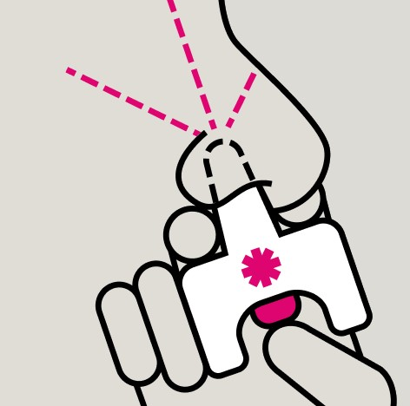
Cómo administrar naloxona
Sostenga el dispositivo con el pulgar en la parte inferior del embolo
Introduzca la boquilla en cualquiera
de las fosas nasales
Presione firmemente el émbolo para
aplicar la dosis
Si la persona no despierta después de
2 a 3 minutos, administre otra dosis usando
un dispositivo nuevo
Continúe administrando una dosis cada
2-3 minutos hasta que la persona despierte
Notes:
Sostenga el dispositivo con el pulgar en la parte inferior del embolo
Introduzca la boquilla en cualquiera de las fosas nasales
Presione firmemente el émbolo para administrar la primera dosis
1 aparato de aerosol nasal contiene 1 dosis
Espere 2-3 minutos después de la 1.ª dosis para dar tiempo a que el medicamento haga efecto
Administre otra dosis en la otra fosa nasal usando un dispositivo nuevo si la persona no responde a la primera dosis
Siga administrando dosis cada 2-3 minutos hasta que la persona se despierte o hasta que llegue la asistencia médica
Es posible que se necesite más de un aerosol nasal Narcan, es por eso que es crítico obtener atención médica inmediata
Fuentes:
https://20797746.fs1.hubspotusercontent-na1.net/hubfs/20797746/Narcan%20Nasal%20Spray%204%20mg%20OTC%20Quick%20Start%20Guide.pdf
https://narcan.com/frequently-asked-questions
https://www.mayoclinic.org/drugs-supplements/naloxona-nasal-route/side-effects/drg-20165181?p=1

Slide 9
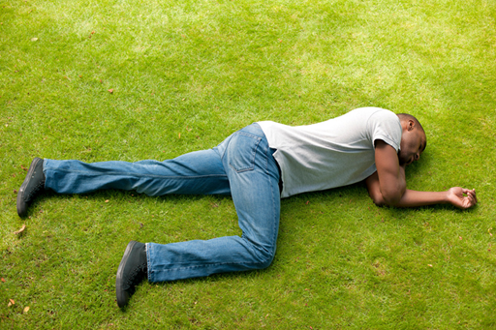
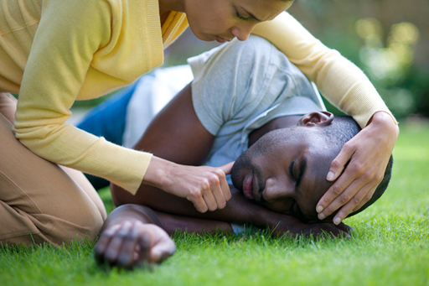
Proporcione atención posterior
Si la persona respira, pero está inconsciente, póngala en la posición de recuperación
Póngala de lado e incline su cabeza levemente hacia atrás para mantener abierta su vía respiratoria
Notes:
La posición de recuperación es la posición específica para una persona inconsciente o que no responde para:
Mantener sus vías respiratorias abiertas y drenando
Disminuir la posibilidad de aspiración o ahogo
Arrodíllese a la par de la persona. Asegúrese de que esté boca arriba y estire sus brazos y piernas.
Tome el brazo que esté más cerca de usted y dóblelo sobre el pecho de la persona.
Tome el brazo que esté más lejos de usted y extiéndalo alejándolo del cuerpo.
Doble la pierna que esté más cerca de su rodilla.
Sostenga la cabeza y el cuello de la persona con una mano. Sujete la rodilla doblada y gire a la persona alejándola de usted.
Incline la cabeza de la persona hacia atrás para mantener su vía respiratoria libre y abierta.
Cuando haya determinado que la persona salió de la sobredosis y que la persona está respirando con regularidad, póngalos en la posición de recuperación para prevenir la aspiración o el ahogo.
Los efectos de naloxona duran de 60 a 120 minutos, manténgase con la persona en caso de que necesite otra dosis de naloxona
Fuentes:
https://www.healthline.com/health/first-aid/recovery-position#definition
CDPH cómo administrar naloxona: https://youtu.be/nurz9qPGKws?feature=shared

Slide 10
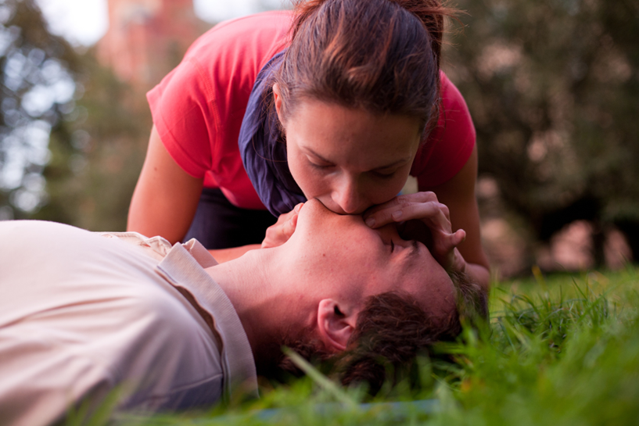
Dé respiración de rescate
Si la persona no está respirando, dé respiraciones de rescate:
  Acueste a la persona boca arriba
  Incline su cabeza hacia atrás
  Pellizque sus fosas nasales para cerrarlas
  Cubra su boca con la suya y dé un respiro en su boca
  Dé un respiro cada 5 segundos, aproximadamente, en su ritmo natural de respiración
Notes:
Dé respiraciones de rescate cuando alguien no responda a naloxona y su respiración sea ausente o superficial.
Abra su vía respiratoria
Ponga su mano en la frente de la persona.
Incline suavemente su cabeza hacia atrás.
Use los dedos de su otra mano para levantar cuidadosamente su mentón hacia arriba.
Dé las respiraciones de rescate
Use los dedos de una mano para pellizcar las fosas nasales de la persona y cerrarlas. Esto ayuda a prevenir que el aire se escape por su nariz.
Cubra su boca con la suya, formando un sello para que el aire no se escape.
Dé respiraciones de rescate respirando suavemente en la boca de la persona. Una respiración de rescate debe durar aproximadamente 1 segundo. Intente dar una respiración de rescate cada 5 a 6 segundos. Esto es aproximadamente 10 a 12 respiraciones por minuto.
Revise si el pecho de la persona se levanta mientras da la primera respiración de rescate. Si no lo hace, repita el paso 1 (abra la vía respiratoria) antes de dar más respiraciones de rescate.
Continúe dando las respiraciones de rescate hasta que los servicios médicos de emergencia (EMS) lleguen o hasta que la persona empiece a respirar con normalidad por ella misma.
Cuando alguien tiene una respiración extremadamente superficial e intermitente o dejó de respirar y está inconsciente, la respiración de rescate debe hacerse tan pronto como sea posible porque esa es la manera más rápida para darle oxígeno a alguien que dejó de respirar.
Es posible que haya escuchado que las directrices recientes sobre resucitación cardiopulmonar (CPR por sus siglas en inglés) recomiendan la “resucitación cardiopulmonar solo con las manos”, o solo compresiones en el pecho en lugar de respiración de rescate y compresiones en el pecho.
Estas directrices son para que una persona que no está capacitada responda ante un paro cardíaco y NO para una sobredosis.
Se sigue recomendando que dé respiración de rescate para una sobredosis, en la que el problema principal es la depresión respiratoria y no un paro cardíaco.
Use un protector facial, si tiene uno disponible, para evitar los gérmenes y los residuos de la droga.
Fuentes:
https://www.redcrosslearning.com/course-bin/bls-healthcare-resuscitation/app/content/a/en-US/resources/TG-OpioidOverdose.pdf
https://www.healthline.com/health/rescue-breathing#how-to-do-it
https://harmreduction.org/issues/overdose-prevention/overview/overdose-basics/responding-to-opioid-overdose/

Slide 11
¡Recuerde los pasos más importantes!
Llame al 9-1-1
Administre naloxona
Notes:
Recuerde los pasos más importantes durante una emergencia por opioides,
Llame al 9-1-1
Administre Narcan.
Esté preparado. En casa, en el trabajo o en el camino con el aerosol nasal naloxona.
Cualquiera puede salvar una vida con el aerosol nasal naloxona

Slide 12
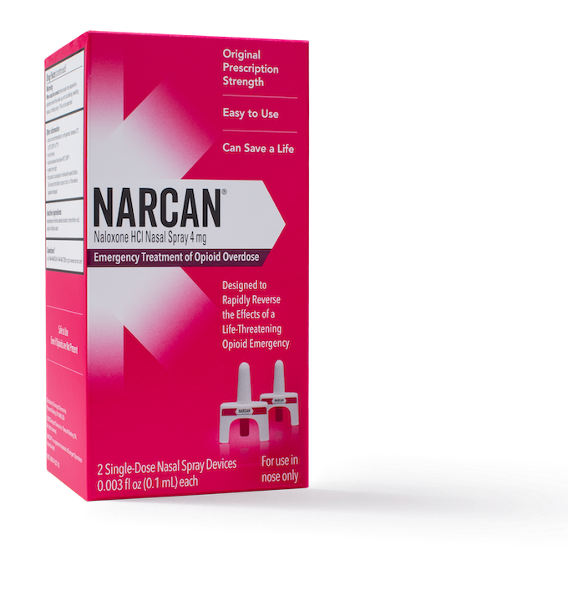
Naloxona está disponible para la venta libre
Gratis en 5 máquinas expendedoras en el condado de Marin
Es posible que lo cubra su seguro medico
Disponible en las farmacias locales
Disponible en tiendas en línea como Amazon
El precio de venta es de $45.99
Notes:
Gratis en cinco máquinas expendedoras en el condado
Consulte nuestro sitio web para conocer los lugares donde estan las máquinas expendedoras
Disponible en tiendas en línea como Amazon y en farmacias locales por $45.99
Es posible que lo cubra su seguro medico

Slide 13

Recursos en ODFreeMarin.org
  Naloxona gratuita en el condado de Marin
  Educadores, padres, jóvenes y médicos
  Panel de datos del condado de Marin
  Tratamiento asistido con medicamentos
  Reducción de daños
  Únase a nuestros equipos
  de acción
Notes:
Dónde obtener naloxona GRATUITO en el condado de Marin
En los lugares de las máquinas expendedoras
En los otros lugares de distribución mencionados
Recursos para:
Padres
Jóvenes
Educadores
Clínicos
Recursos MAT
Reducción de daños
Cómo participar:
Regístrese en un equipo de acción
Regístrese para recibir el boletín informativo

Slide 14

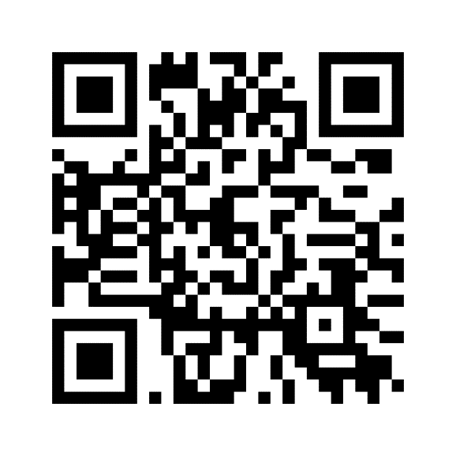
Salve una vida con naloxona
Encuéntrela en odfreemarin.org/naloxone
Notes:
Encuentre naloxona GRATUITO en el condado de Marin usando este código QR
Visite nuestro sitio web
Encuéntrenos en Facebook, Instagram, LinkedIn
Comuníquese con nosotros por correo electrónico: info@odfreemarin.org
Regístrese para recibir nuestro boletín informativo

Slide 15

Preguntas frecuentes
Notes:
Preguntas mas frecuentes sobre naloxona

Slide 16
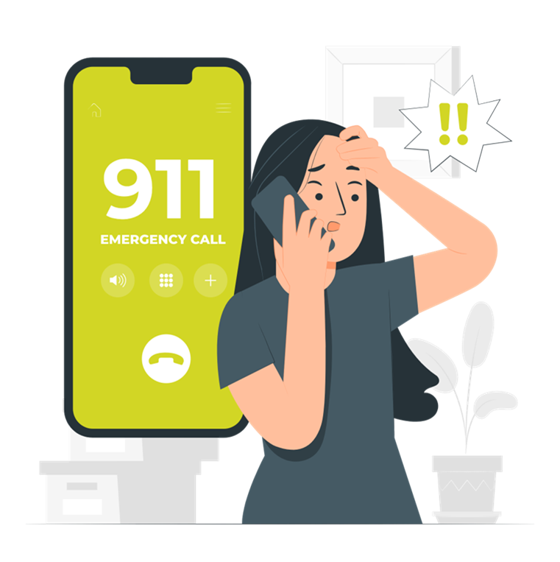
¿Es necesario que llame al 9-1-1 si naloxona reanima a una persona con sobredosis?
  ¡Sí! ¡Llame inmediatamente
  al 9-1-1!
  Nnaloxona no es un sustituto de la atención médica de emergencia
  No detiene una sobredosis
  por completo.
Notes:
¡Sí! ¡Llame inmediatamente al 9-1-1!
Naloxona no es un sustituto de la atención médica de emergencia y no detiene una sobredosis por completo.
Es posible que los efectos de la naloxona desaparezcan antes que desaparezcan los efectos de los opioides y la persona puede volver a entrar en un estado de sobredosis.
Fuente:
https://narcan.com/frequently-asked-questions
https://harmreduction.org/issues/overdose-prevention/overview/overdose-basics/responding-to-opioid-overdose/

Slide 17
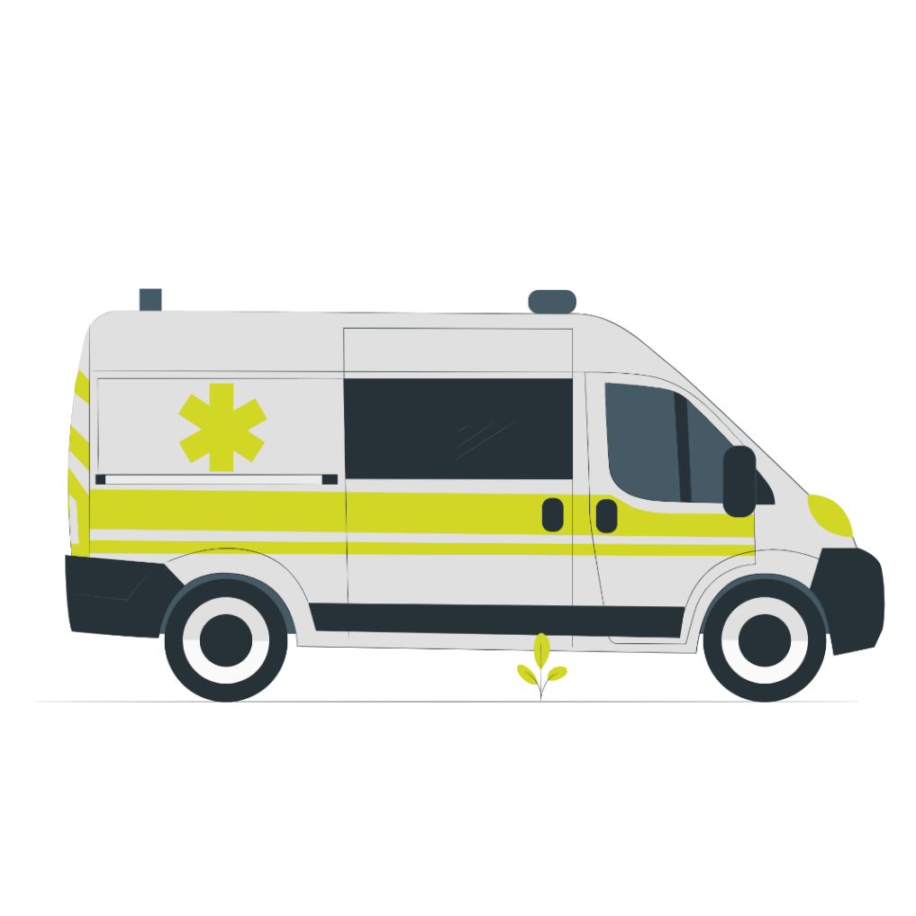
¿Estoy libre de responsabilidad si llamo al 9-1-1 para reportar una sobredosis?
La Ley del Buen Samaritano (Código de salud y seguridad § 11376.5) lo protege del arresto, los cargos y la acusación por estar bajo la influencia, o tener drogas u objetos relacionados con drogas, si hace un intento de buena fe de obtener atención médica para alguien que está teniendo una sobredosis relacionada con drogas.
Notes:
La Ley del Buen Samaritano de California protege a los que dan atención médica de emergencia en un escenario de emergencia médica, incluyendo administrar naloxona.​
La Ley del Buen Samaritano (Código de salud y seguridad § 11376.5) lo protege del arresto, los cargos y la acusación por estar bajo la influencia, o tener drogas u objetos relacionados con drogas, si hace un intento de buena fe de obtener atención médica para alguien que está teniendo una sobredosis relacionada con drogas.
Para que esta protección se aplique, no puede obstruir a los trabajadores médicos o legales. Esta ley no lo protege si está bajo libertad condicional, vendiendo drogas u obligando a que las personas consuman drogas en contra de su voluntad.
Fuente:
https://leginfo.legislature.ca.gov/faces/codes_displaySection.xhtml?lawCode=HSC&sectionNum=1799.102.

Slide 18

¿Puedo usar naloxona en mí mismo?
No, se le administra a alguien después de que haya tenido una sobredosis.
Una persona con sobredosis probablemente está inconsciente o sus movimientos y su respiración son limitadas.
SI
Notes:
No, se le administra a alguien después de que haya tenido una sobredosis.
Debido a que la persona con sobredosis probablemente está inconsciente o sus movimientos y su respiración son limitadas, necesitarán asistencia.
Fuente:
https://www.cdc.gov/stopoverdose/naloxona/faq.html#self-use

Slide 19
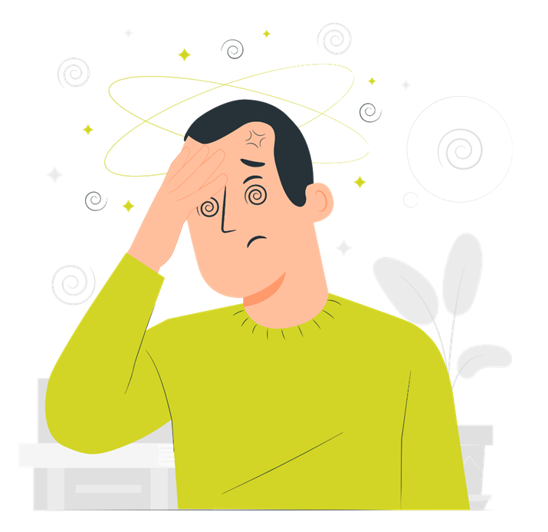
​¿La naloxona tiene efectos secundarios?
Puede causar síndrome
de abstinencia
Pueden incluir fiebre, ansiedad, irritabilidad, frecuencia cardíaca rápida, sudoración, náuseas, vómitos, temblores
Notes:
naloxona puede (pero no lo hace siempre) causar síndrome de abstinencia o reacciones físicas desagradables en personas que son dependientes físicamente de los opioides.
El síndrome de abstinencia puede incluir fiebre, ansiedad, irritabilidad, frecuencia cardíaca rápida, sudoración, náuseas, vómitos y temblores.
Fuente:
https://www.cdc.gov/stopoverdose/naloxona/faq.html#self-use

Slide 20
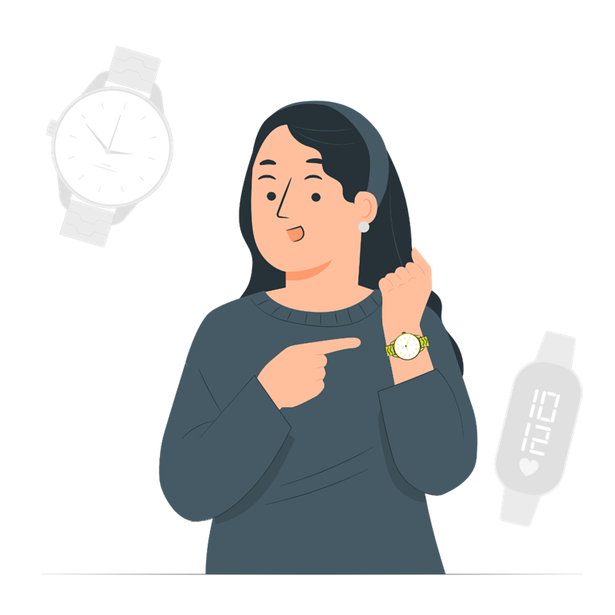
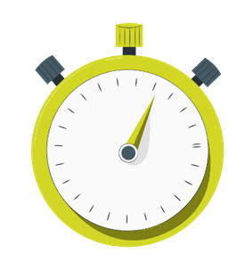
¿Cuánto tiempo se mantiene la naloxona en su cuerpo?
Comienza a funcionar en 2 a 3 minutos.
Dura de 60 a 120 minutos en el cuerpo.
Puede ser necesaria más de una dosis.
Notes:
La naloxona generalmente comienza a funcionar en unos minutos y dura aproximadamente 60 a 120 minutos en el cuerpo
Es posible que se necesite más de una dosis, es por eso que es crítico obtener atención médica inmediata
Fuente:
https://narcan.com/frequently-asked-questions

Slide 21


¿Naloxona tiene fecha de vencimiento?
¡Sí! Revise la fecha de vencimiento en la caja.
Comienza a perder su efectividad después de la fecha de vencimiento, pero puede ser lo suficientemente fuerte como para revertir
una sobredosis.
¡No puede hacer daño, así que úselo!
Notes:
¡Sí! Revise la fecha de vencimiento en la caja.
Como la mayoría de otros medicamentos, la naloxona comenzará a perder su efectividad después de la fecha de vencimiento. Sin embargo, puede ser lo suficientemente fuerte como para revertir una sobredosis si es el único kit disponible.
No puede hacer daño, así que úselo.
Fuente:
https://harmreduction.org/issues/overdose-prevention/overview/overdose-faqs/

Slide 22

Los opioides son una clase de drogas altamente adictivas
Se usan legalmente con fines médicos e ilegalmente en el mercado de las drogas
Se usan para reducir el dolor
Producen placer o una sensación de euforia
Le dan sueño y lo relajan
Disminuyen la respiración y la
frecuencia cardíaca
La respiración puede detenerse en una sobredosis de opioides, lo que puede dar lugar a la muerte
Notes:
Los opioides son una clase de medicamentos que funcionan para aliviar el dolor.
Los opioides viajan por la sangre y se adhieren a los receptores de opioides en las células cerebrales. Esto bloquea los mensajes del dolor y puede aumentar la sensación de placer.
En dosis bajas, los opioides pueden hacer que se sienta somnoliento. Pero en dosis más altas pueden reducir su respiración y su frecuencia cardíaca, lo que puede dar lugar a la muerte.
Las tres principales clases de opioides incluyen:
Opiáceos u opioides naturales que se obtienen de las vainas de la planta de amapola
Opioides semisintéticos que son la mitad natural y la mitad artificial. Los científicos los sintetizan en un laboratorio a partir de codeine o morphine
Opioides sintéticos que se desarrollan por completo en un laboratorio
Los términos “opiáceos” y “opioides” con frecuencia se usan indistintamente, pero no se refieren a la misma cosa.
Los dos son narcóticos, lo que significa que inducen el sueño o el entumecimiento. Muchos opiáceos y opioides también causan sensaciones de euforia.
La diferencia principal entre ellos es cómo se hacen: los opiáceos son compuestos de origen natural, mientras que los opioides son total o parcialmente sintéticos (hechos por el ser humano).
Los opioides naturales incluyen: codeine, morphine, opio
Semisintéticos: heroína, hydrocodone (Vicodin), hydromorphone (Dilaudid), oxycodone (OxyContin, Percocet), oxymorphone (Opana)
Sintéticos: fentanilo (Actiq, Duragesic, Sublimaze), methadone (Dolophine, Methadose), tramadol (Ultram)
Cuándo son peligrosos los medicamentos opioides
Lo que hace que los opioides sean efectivos para tratar el dolor también puede hacer que sean peligrosos.
En dosis bajas, los opioides pueden hacer que se sienta somnoliento. Pero en dosis más altas pueden reducir su respiración y su frecuencia cardíaca, lo que puede dar lugar a la muerte.
Fuentes:
https://www.healthline.com/health/substance-use/what-are-opioids#what-they-do
https://www.mayoclinic.org/diseases-conditions/prescription-drug-abuse/expert-answers/what-are-opioids/faq-20381270
https://nida.nih.gov/publications/drugfacts/prescription-opioids

Slide 23
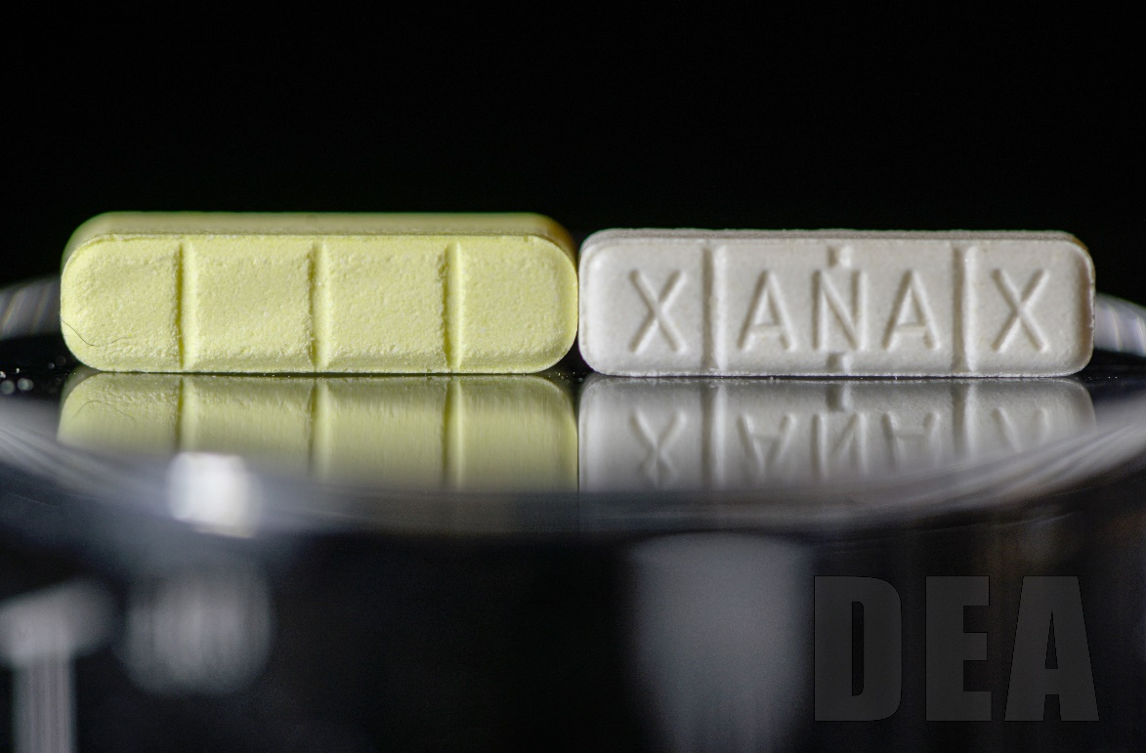
Fentanilo: Una píldora puede matar
50 veces más fuerte que la heroína y 100 veces más fuerte que la morfina
Fentanilo fabricado ilícitamente es mezclado con drogas como heroína, cocaína y metanfetamina
Hecho como píldoras que hace que se parezcan a otros opioides de venta con receta
Es posible que las personas no sepan que sus drogas están mezcladas con fentanilo
¿Puede detectar la píldora falsa?
Notes:
El fentanilo es un opioide sintético que es hasta 50 veces más fuerte que la heroína y 100 veces más fuerte que la morphine.
Viene tanto en forma farmacéutica como no farmacéutica.
El fentanilo fabricado ilegalmente se mezcla con drogas como la heroína, la cocaína y la metanfetamina y está hecho como píldoras que hacen que se parezca a otros opioides de venta con receta.
Las drogas mezcladas con fentanilo son extremadamente peligrosas y muchas personas pueden no saber que sus drogas están mezcladas con fentanilo.
La mayoría de los casos recientes de sobredosis relacionadas con el fentanilo están relacionados con el fentanilo fabricado ilegalmente, que se distribuye en los mercados ilegales de drogas por su efecto similar al de la heroína.
Con frecuencia se agrega a otras drogas por su alta potencia, que hace que las drogas sean más baratas, más poderosas, más adictivas y más peligrosas.
Es casi imposible saber si una droga está mezclada con fentanilo; no puede ver, saborear ni oler el fentanilo
Mitos sobre el fentanilo: no puede tener una sobredosis simplemente con tocar el fentanilo. Debe entrar al torrente sanguíneo o una membrana mucosa para que alguien sienta los efectos. Aunque hay parches de fentanilo que pueden ponerse en la piel para el manejo del dolor, esta no es la formulación que se agrega a otras sustancias.
Imagen de la Administración de Control de Drogas (Drug Enforcement Administration, DEA)
La comparación entre Xanax falso (izquierda) y auténtico (derecha)
Fuentes:
https://www.cdc.gov/stopoverdose/fentanilo/index.html
https://www.flickr.com/photos/190205961@N07/51126058261/in/album-72157719245180132/
https://www.flickr.com/photos/190205961@N07/51126868790/in/album-72157719245180132/

Slide 24
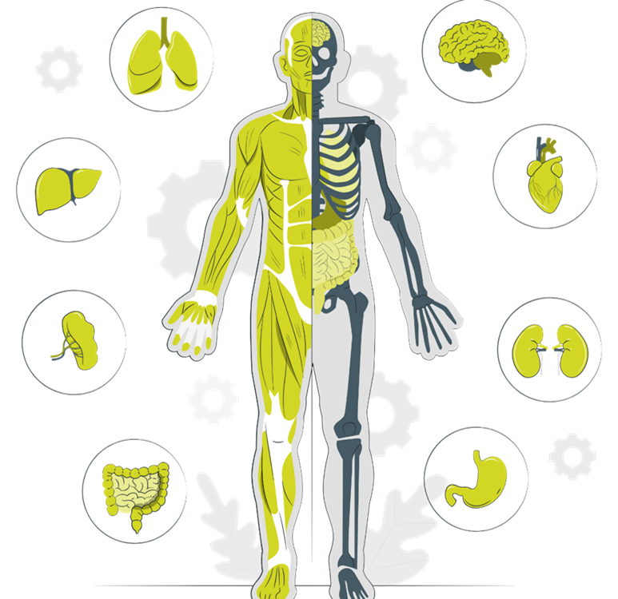
La sobredosis de opioides afecta la respiración
Una cantidad tóxica de una droga abruma al cuerpo
Los opioides encajan en receptores específicos que también afectan el impulso respiratorio
Disminuye los niveles de oxígeno en la sangre
El bajo nivel de oxígeno detiene los órganos vitales y da lugar a la inconsciencia, coma y muerte
Notes:
Una sobredosis ocurre cuando una cantidad tóxica de una droga, o combinación de drogas, abruma al cuerpo.
Una sobredosis puede ocurrir con cualquier sustancia, drogas legales o ilegales.
La sobredosis de opioides ocurre porque los opioides encajan en receptores específicos que también afectan el impulso respiratorio.
Si alguien no puede respirar o no está respirando lo suficiente, los niveles de oxígeno en la sangre disminuyen.
La falta de oxígeno eventualmente detiene los órganos vitales como el corazón y luego el cerebro.
Esto da lugar a la inconsciencia, coma y luego la muerte.
Una sobredosis puede ocurrir tanto si las drogas se toman intencionadamente o por accidente.
Fuentes:
CDPH cómo administrar naloxona: https://youtu.be/nurz9qPGKws?feature=shared
https://harmreduction.org/issues/overdose-prevention/overview/overdose-basics/what-is-an-overdose/

Slide 25
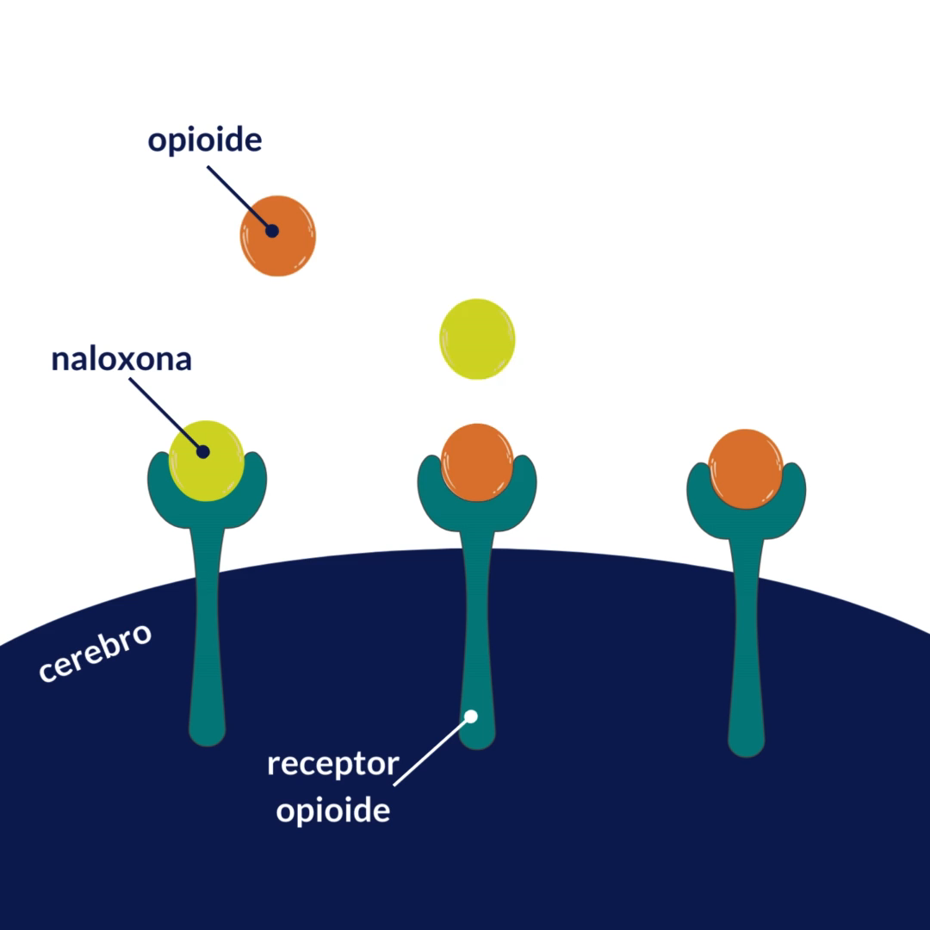
Nnaloxona es un antagonista de opioides
Se absorbe en la mucosa nasal
La naloxona compite con los opioides para unirse a los mismos receptores en el cerebro
Revierte una sobredosis de opioides en 2 a 3 minutos
Recupera la respiración normal
Notes:
La naloxona, el ingrediente activo del aerosol nasal la naloxona, es un antagonista de los opioides y compite con los opioides para unirse a los mismos receptores en el cerebro, revirtiendo los efectos de una sobredosis de opioides en 2-3 minutos.
La nalaxon solo funciona si hay opioides implicados en la sobredosis.
No puede revertir una sobredosis por cocaína, anfetaminas, benzodiacepinas, alcohol u otras drogas que no tengan opioides.
El naloxona puede recuperar la respiración en una persona cuya respiración disminuyó, o incluso se detuvo, por una sobredosis de opioides.
Esto da tiempo a que llegue la ayuda de emergencia médica.
El aerosol nasal naloxona se atomiza en la nariz y la mucosa nasal absorbe el medicamento.
No es necesario respirarlo y que llegue a los pulmones para que el medicamento funcione.
Fuentes:
https://narcan.com/frequently-asked-questions
https://harmreduction.org/issues/overdose-prevention/overview/overdose-basics/responding-to-opioid-overdose/
https://www.cdc.gov/stopoverdose/naloxona/index.html

Slide 26
Las tres oleadas de muertes por sobredosis de opioides en EE.UU.
1990
  Los opioides se recetan excesivamente y hay un aumento de la adicción a opioides
2013
  Los opioides sintéticos como el fentanilo son populares debido a su potencia y su bajo costo
2010
  Las personas adictas a los opioides acuden a los mercados ilegales como los de heroína
Hoy
  El fentanilo está en píldoras falsas o se mezcla con estimulantes ilegales
Notes:
Del Departamento de Salud Pública de California
Estados Unidos se enfrenta a una crisis de sobredosis.
​​​​​​​​​​​​​​​​​En los Estados Unidos hay una grave crisis de opioides con más de 83,000 muertes relacionadas con la sobredosis de opioides por año, más del 90 % de esas muertes implican fentanilo.
Este es el mismo problema que pasa aquí en California:
Casi 7,000 personas murieron por una sobredosis de opioides en 2022
En el 87 % de esas muertes estaba implicado el fentanilo
Más de 21,000 visitas a la sala de emergencias estuvieron relacionadas con una sobredosis de opioides
En las últimas dos décadas, la crisis de opioides ha matado a más de 564,000 personas por sobredosis.
Más de 150 personas mueren todos los días por los opioides sintéticos como el fentanilo.
Desde 1999, Estados Unidos ha enfrentado una crisis creciente de adicción, sobredosis y muerte por opioides.
1990
Las grandes compañías farmacéuticas promocionan opioides de venta con receta como el OxyContin como menos adictivos que drogas más antiguas sin ninguna evidencia científica que respalde esa declaración, lo que da lugar a la receta excesiva de opioides y a un aumento en la adicción, las sobredosis y las muertes por opioides.
2010
La industria médica comienza a darse cuenta de los peligros de recetar opioides; las personas que son adictas a los opioides recurren en su lugar a mercados ilegales como el de la heroína, desencadenando una segunda oleada de sobredosis y muertes.
2013
Los opioides sintéticos como el fentanilo se hacen más populares debido a su potencia y a su bajo costo, lo que aumenta las sobredosis y las muertes.
2023
Las nuevas amenazas incluyen el fentanilo cortado con xylazine o mezclado con estimulantes ilegales como la metanfetamina o la cocaína, lo que provoca una oleada aún más mortal de sobredosis y muertes.
Fuente: https://www.cdph.ca.gov/programs/ccdphp/opioids/pages/landingpage.aspx?utm_source=dc_gs&utm_medium=paidsearch&utm_campaign=dc_ope_governor_mc_en&utm_term=na_na&utm_content=general&gad_source=1
CDC
De 1999 a 2021, casi 645,000 personas murieron de una sobredosis en la que estaban implicados los opioides, incluyendo opioides de venta con receta e ilegales.
El aumento en las muertes por sobredosis de opioides puede resumirse en tres oleadas diferentes.
La primera oleada comenzó con el aumento de las recetas de opioides en 1990, y las muertes por sobredosis que implicaban los opioides de venta con receta (opioides naturales y semisintéticos y methadone) aumentaron al menos desde 1999.
La segunda oleada comenzó en 2010, con aumentos rápidos en muertes por sobredosis que implicaban heroína.
La tercera oleada comenzó en 2013, con aumentos significativos en las muertes por sobredosis que implicaban opioides sintéticos, especialmente las que implicaban fentanilo fabricado ilegalmente. El mercado del fentanilo fabricado ilegalmente continúa cambiando y puede encontrarse combinado con heroína, píldoras falsas y cocaína.
Muchas muertes por sobredosis que implican opioides también incluyen otras drogas.
Fuente:
https://www.cdc.gov/opioids/basics/epidemic.html

Slide 27
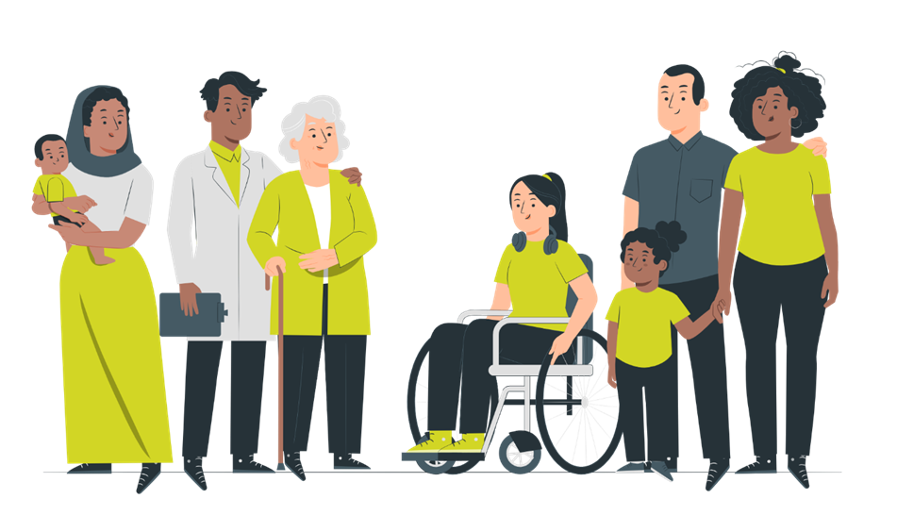
¿Quién está en riesgo de tener una sobredosis de opioides?
Personas que experimentan con drogas
Personas con trastorno por consumo de opioides
Personas a las que les recetaron opioides
Su familia y amigos
¡Puede pasarle a cualquiera!
Notes:
Los opioides son una parte crítica del tratamiento médico para varias condiciones médicas, pero pueden ocurrir accidentes.
Aprenda a reconocer los síntomas de una sobredosis de opioides porque es posible que no sepa que su familia o amigos están tomando opioides.
3 millones de resientes de los Estados Unidos y 16 millones de personas en todo el mundo han tenido o sufren actualmente de un trastorno por consumo de opioides.
El 80 % de las muertes ocurren en casa (según un reporte de los CDC sobre signos vitales).
Fuentes:
https://narcan.com/opioid-education
https://www.cdc.gov/stopoverdose/naloxona/index.html

Slide 28
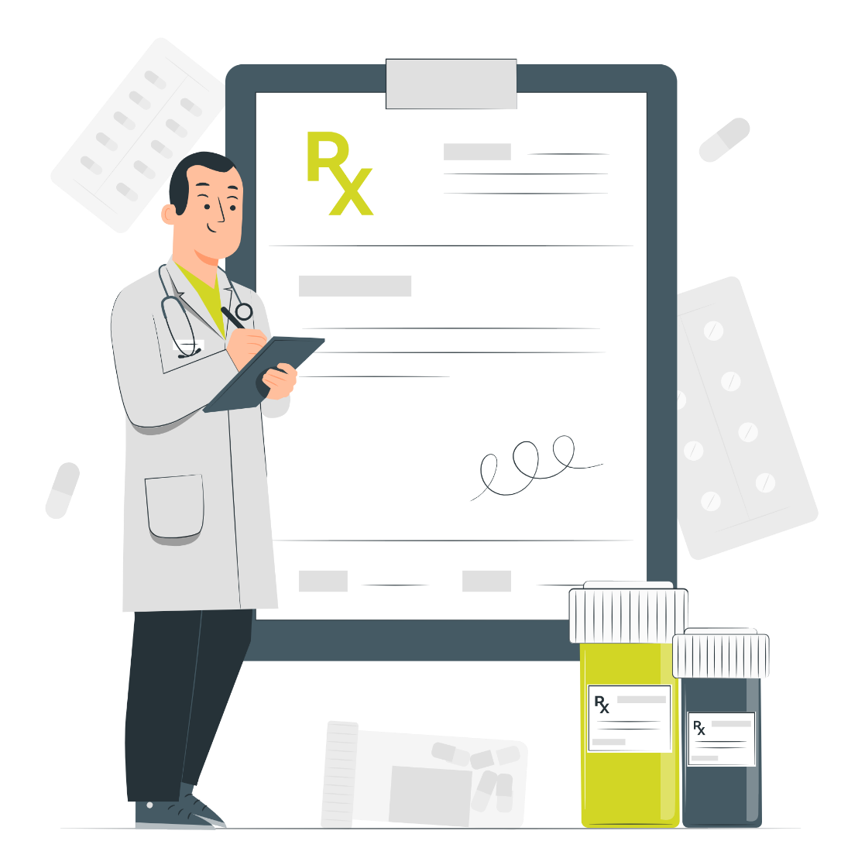
Usted puede prevenir una sobredosis de opioides
Mantenga naloxona lista y disponible con usted y en casa
Tome los medicamentos como se los recetó su proveedor médico
Nunca tome los medicamentos de alguien más
Guarde sus medicamentos fuera del alcance de otras personas
Descarte de manera segura los medicamentos que no usó
Notes:
Siempre siga las instrucciones que recibe con sus medicamentos. Pregunte a su proveedor de atención o farmacéutico si tiene preguntas o no está seguro de cómo tomar sus medicamentos.
Los siguientes consejos pueden ayudarlo a usted o a un ser querido a evitar una sobredosis de opioides:
Mantenga naloxona listo y disponible con usted y en casa.
Tome los medicamentos como se los recetó su proveedor de atención.
Nunca tome los medicamentos de alguien más.
Evite que los niños y mascotas ingieran accidentalmente su medicamento, guardándolo en un lugar fuera de su alcance.
Descarte de manera segura los medicamentos que no usó.
La sobredosis de opioides puede ocurrir incluso con analgésicos con opioides de venta con receta y con medicamentos usados para tratar el SUD como methadone y
buprenorphine.
Además, las personas que usan naltrexone para el MOUD tienen una tolerancia reducida a los opioides y, por lo tanto, usar la misma dosis o incluso una dosis más baja de opioides de la que usaban en el pasado, puede causar consecuencias que pongan en peligro su vida.
Fuentes:
https://www.samhsa.gov/medications-substance-use-disorders/medications-counseling-related-conditions/opioid-overdose#:~:text=The%20following%20tips%20can%20help%20you%20or%20a,...%206%20Dispose%20of%20unused%20medication%20safely.%20

Slide 29

El Tranq es una amenaza emergente en Marin
Xylacina es un sedante para animales
Se mezcla con drogas ilegales como la cocaína, la heroína y el fentanilo
Puede disminuir o detener la respiración y causar graves infecciones de la piel
naloxona no revertirá los efectos de la xylacina
Ya que la xylacina se usa con frecuencia con opioides como el fentanilo, siempre debe administrar naloxona
Notes:
Es un medicamento para uso en animales (caballos, ganado, etc.) como sedante y analgésico.
También se conoce como Tranq o Tranq Dope.
No es seguro para humanos y puede tener como consecuencia reacciones que ponen en peligro la vida, como disminuir o detener la respiración y graves infecciones de la piel.
Las drogas ilegales como la cocaína, la heroína y el fentanilo pueden mezclarse con xylazine, ya sea para aumentar los efectos de la droga o para aumentar su valor en la calle al incrementar su peso.
El xylazine se ha detectado cada vez más en el suministro regional de opioides ilegales.
naloxona no revertirá los efectos del xylazine. Sin embargo, ya que el xylazine se usa con frecuencia con opioides como el fentanilo, debe administrarse naloxona.
También se han reportado ulceraciones graves y necróticas en la piel, que algunas veces necesitan amputaciones con la exposición repetida al xylazine.
Debido a su efecto en la crisis de los opioides, el fentanilo mezclado (adulterado) con xylazine fue declarado como una amenaza emergente por la Oficina de Política Nacional de Control de Drogas de la Casa Blanca (White House’s Office of National Drug Control Policy). El 11 de julio de 2023, la Casa Blanca publicó un plan de respuesta nacional para tratar la amenaza emergente del fentanilo mezclado con xylazine.
27 de abril de 2023, ASESORÍA DE SALUD PÚBLICA del Condado de Marin: Presencia de xylazine en suministros de drogas ilegales.
Fuente:
https://www.cdc.gov/drugoverdose/deaths/other-drugs/xylazine/faq.html
https://www.marinhhs.org/sites/default/files/files/public-health-updates/advisory_-_xylazine_presence_in_illicit_drug_supplymw.pdf
https://www.cdph.ca.gov/Programs/CCDPHP/sapb/CDPH%20Document%20Library/Xylazinefactsheet_.pdf
https://www.whitehouse.gov/ondcp/briefing-room/2023/04/12/biden-harris-administration-designates-fentanilo-combined-with-xylazine-as-an-emerging-threat-to-the-united-states/

Slide 30
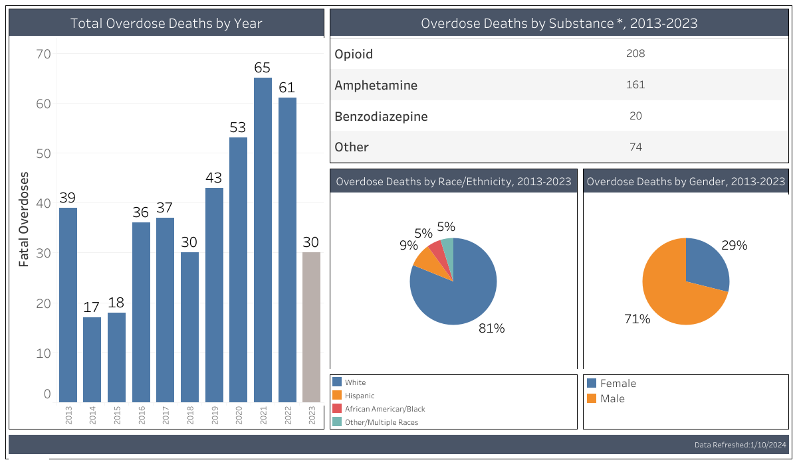
Las estrategias basadas en datos previenen las sobredosis
Vea los datos de las sobredosis en el condado de Marin en nuestro panel de datos
Los datos rastrean las tendencias y dan información para el entendimiento y la acción compartida en todo nuestro condado
Salud Pública del condado de Marin rastrea la presencia de fentanilo y otras drogas ilícitas en las aguas residuales locales
Notes:
OD Free Marin se esfuerza por prevenir las sobredosis mediante estrategias basadas en datos y en la colaboración de la comunidad.
Fuente:
https://odfreemarin.org/data-dashboard/
https://www.kqed.org/science/1982720/marin-health-officials-track-illicit-drug-use-by-testing-wastewater

Slide 31
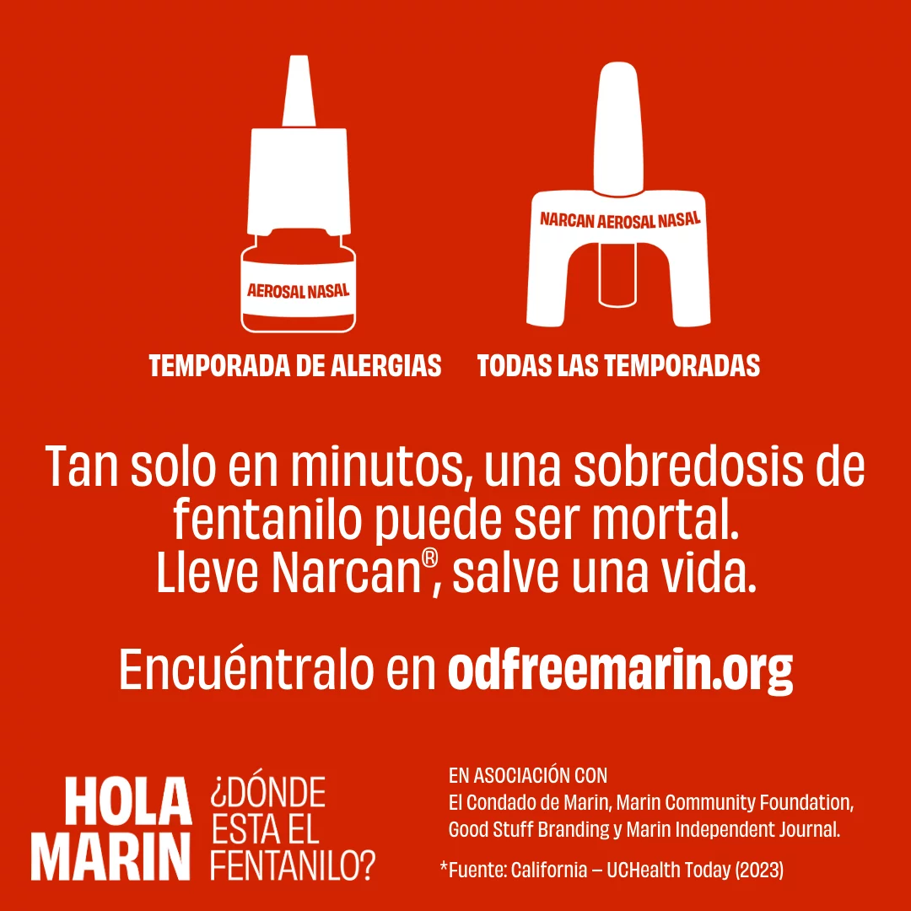
Hola, Marin, ¿Dónde está el fentanilo?
Campaña para generar conciencia sobre el fentanilo
Herramientas multimedia para colaboradores:
  Gráficos de redes sociales en inglés y español
  Material personalizable gratuito con plantillas listas para usar
Colaboración entre Marin Community Foundation, Marin Independent Journal, Good Stuff Partners y el condado de Marin
Notes:
Campaña impresa, en la radio y en redes sociales
La campaña se centra en tres prioridades:
crear conciencia
aumentar el acceso a Narcan
eliminar las barreras para el tratamiento del consumo de sustancias
Las herramientas están disponibles en nuestro sitio web: odfreemarin.org/wheres-the-fentanilo/
Etiquétenos en Instagram, Facebook y LinkedIn, y use nuestros hashtags #odfreemarin #heymarin #holamarin #wheresthefentanyl #dondeestaelfentanilo

Slide 32
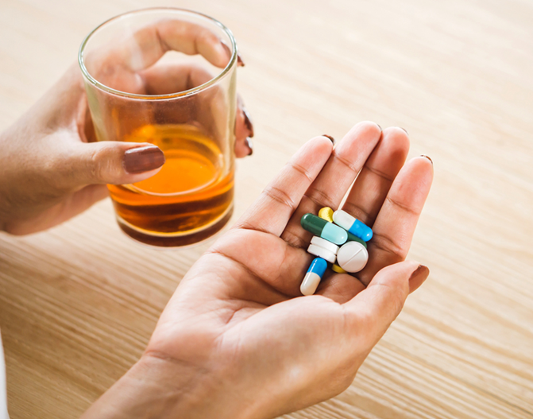
Factores de riesgo para la sobredosis de opioides
Menor tolerancia por falta de consumo previo
Mezclar drogas
Historia previa de sobredosis
Salud física
Variación en la potencia y pureza
de la droga
Cambiar el modo de administración
Consumirlo solo
Notes:
Cambio de tolerancia
Las personas con tolerancia disminuida debido a la reciente salida del encarcelamiento, tratamiento de desintoxicación de drogas, hospitalización, abstinencia o uso intermitente no diario de opioides, están en riesgo.
Mezclar drogas
Combinar los opioides con otras sustancias legales o ilegales puede aumentar sus efectos y, por lo tanto, aumentar el riesgo de sobredosis. Combinar los opioides con alcohol, benzodiazepines, barbiturates u otros medicamentos psicotrópicos, como los antidepresivos, es muy peligroso.
Historia previa de sobredosis
Las personas que han tenido un acontecimiento anterior de sobredosis en cualquier punto de sus vidas tienen más probabilidades de tener otra sobredosis.
Salud física
Si el cuerpo de una persona ya tiene la carga de una enfermedad aguda o crónica (por ejemplo, asma, consumo de otras sustancias, VIH, etc.), la persona es más vulnerable a tener una sobredosis.
Variación en la potencia/contenido de los opioides
Las sustancias compradas ilegalmente varían de gran manera en su potencia (por ejemplo, una bolsa de heroína o fentanilo puede no ser tan potente como otra bolsa, incluso si se obtienen del mismo vendedor).
Pasar de inhalar/fumar a inyectarse
La manera en la que una persona ingiere una sustancia tiene un papel muy importante en el riesgo de tener una sobredosis. Las inyecciones generalmente son más riesgosas que otras maneras de administración, pero también puede ocurrir una sobredosis cuando una persona traga solo una píldora.
Consumirlo solo
Si no hay nadie más, nadie puede ayudar. La reversión de la sobredosis puede ser eficaz entre 1-3 horas después del consumo del opioide, pero el riesgo de muerte es elevado si el consumidor está solo.
Fuentes:
https://www.apa.org/topics/substance-use-abuse-addiction/opioids-overdose-risks
CDPH cómo administrar naloxona: https://www.youtube.com/watch?v=nurz9qPGKws

Slide 33

Disminuya su riesgo de tener una sobredosis de opioides
Tenga un amigo de confianza que vigile cómo está
No consuma drogas solo
Conozca su tolerancia
Conozca su suministro
Controle su “subida”
Use tiras de prueba de fentanilo
Consejos
útiles
Notes:
La reducción de daños es un enfoque de salud pública que se centra en mitigar las consecuencias dañinas del consumo de drogas, incluida la transmisión de enfermedades infecciosas y la prevención de sobredosis, por medio de la prestación de cuidado medico que es libre de estigma y esta centrada en las necesidades de las personas que consumen drogas.
No todas las estrategias resultarán atractivas para los consumidores, pero tener un diálogo sincero sobre su uso puede ser beneficioso
Fuentes:
CDPH cómo administrar naloxona: https://youtu.be/nurz9qPGKws?feature=shared

Slide 34
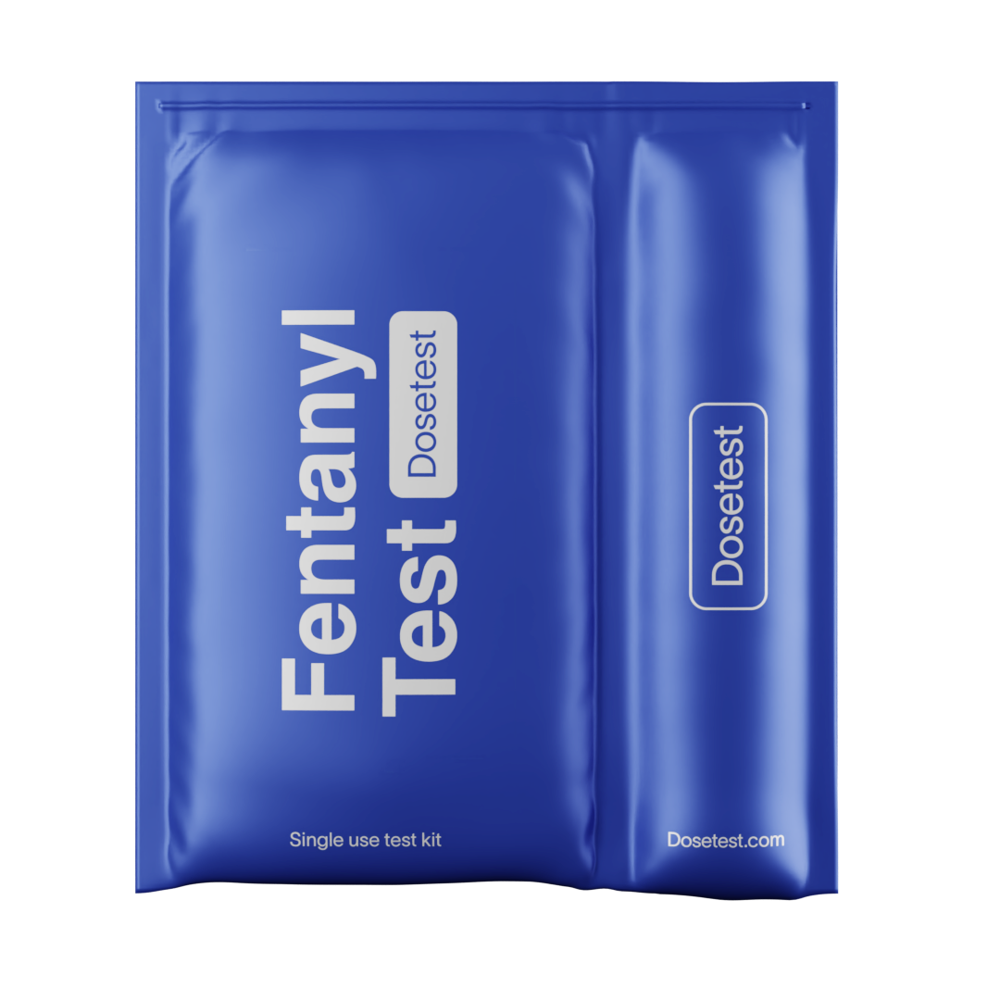
Las tiras de prueba de fentanilo ayudan a prevenir las sobredosis
Pequeñas tiras de papel que pueden detectar la presencia de fentanilo en diferentes tipos y formas de drogas
El efecto de galleta con chispas de chocolate: una parte de la droga puede tener fentanilo, mientras que otra parte no
Organizaciones locales distribuyen tiras reactivas de fentanilo
Notes:
Las tiras de prueba de fentanilo (FTS) son un método de bajo costo que ayuda a prevenir las sobredosis de drogas y a reducir el daño.
Las FTS son pequeñas tiras de papel que pueden detectar la presencia de fentanilo en todos los diferentes tipos de drogas (cocaína, metanfetamina, heroína, etc.) y formas de drogas (píldoras, polvo e inyectables).
Efecto de la galleta con chispas de chocolate: una parte de la droga puede tener fentanilo, mientras que otra parte no.
Busque organizaciones en su ciudad o estado que distribuyan FTS, ¡manténgalas con usted y úselas!
Instrucciones de las FTS:
Dependiendo de los tipos de drogas que esté probando, los pasos pueden ser un poco diferentes:
Paso 1: Ponga una pequeña cantidad (al menos 10 mg) de sus drogas aparte en un contenedor limpio y seco.
Paso 2: Agregue agua al contenedor y mezcle.
Recuerde: para la mayoría de las drogas, necesita ½ cucharadita de agua.
Si está probando las metanfetaminas, use 1 cucharadita completa.
Paso 3: Ponga el extremo ondulado de la tira reactiva en el agua y deje que se absorba durante unos 15 segundos.
Paso 4: Saque la tira del agua y póngala en una superficie plana por 2 a 5 minutos.
Paso 5: Lea los resultados.
Resultados positivos: una sola línea rosada en el lado izquierdo indica que se detectó fentanilo o un análogo del fentanilo en sus drogas. Si obtiene un resultado positivo, es mucho más seguro descartar el paquete. Consumirlo podría matarlo. El fentanilo fabricado ilegalmente es extremadamente potente y puede ser mortal.
Resultados negativos: dos líneas rosadas indican que no se detectó fentanilo o un análogo del fentanilo en sus drogas. Recuerde que esta prueba no es 100 % precisa y que es posible que sus drogas contengan fentanilo o análogos del fentanilo incluso si obtiene un resultado negativo. Aun así, debe tener cuidado, ya que es posible que la FTS no detecte drogas más potentes similares al fentanilo, como el carfentanil, y es posible que el fentanilo no esté presente en la totalidad de las drogas y que la prueba no lo detecte.
Resultados no válidos: una sola línea rosada en el lado derecho o ninguna línea indican que la prueba no es válida. Si obtiene un resultado no válido, haga la prueba nuevamente en sus drogas usando una nueva tira.
Fuente:
https://www.cdc.gov/stopoverdose/fentanilo/fentanilo-test-strips.html

